Slide 1
Git Bashを 使ってみよう

Slide 2
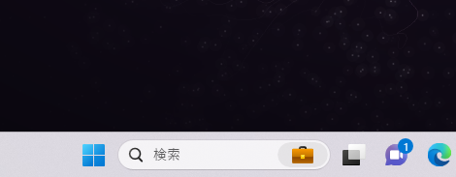
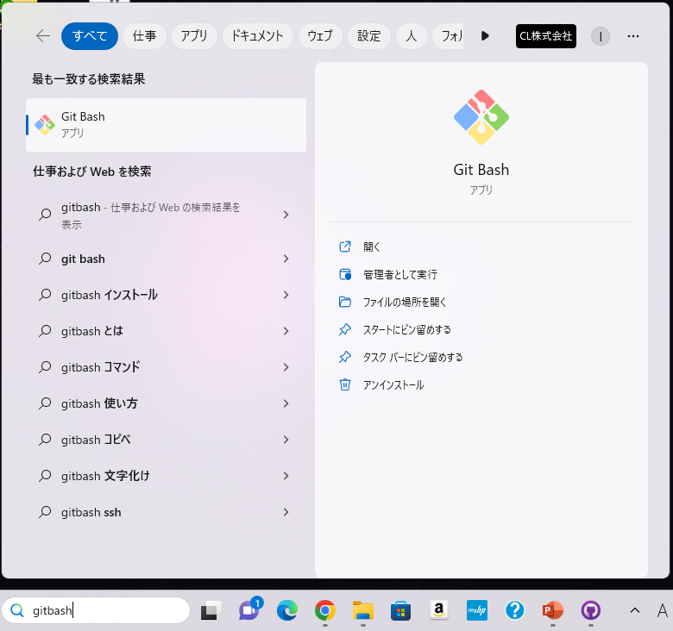
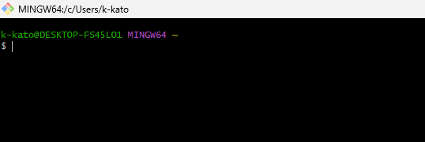
・Git Bashを起動する
①「gitbash」と入力
②アプリを開く
③上のような画面が出てくる

Slide 3
ローカルリポジトリ を作ってみよう

Slide 4
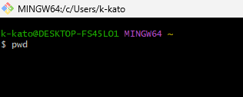

・ローカルリポジトリを作成する
pwdコマンドを使ってみましょう！
pwdとはGit Bashが今どの階層にフォーカスしているかを表示することができます
←pwdを入力
←Enterクリック後
←現在の階層

Slide 5

・ローカルリポジトリを作成する
先ほどのpwdで現在フォーカスしているところを表示することができました
次にcdコマンドを使ってみましょう！
cdとはフォーカスしている場所を変更するコマンドです
←cd Desctop/フォーカスしたいファイル名を入力
フォーカスしたいファイル名を入力
←Enter後pwdで確認しましょう
フォーカスしている場所が変わっていればOK

Slide 6
・ローカルリポジトリを作成する
・これでフォーカスできましたが、そもそもフォーカスって何？
cd Desctop/Folder１
cd Desctop
Folder１
cd Desctop/Folder2/Folder3
Folder2
Folder3
Notes:
・例えば、あなたがファイル１を開いて作業したいのにファイル２を開いてい
ては作業できませんよね？これはGit Bashも同じでどのファイルを見て作業してほしいのかを指定するこれがフォーカスの指定です
●もし、デスクトップにフォーカスをしたいときはcd Desctopと入力し、
●デスクトップの中のFolder1にフォーカスしたいときはcd Desctop/file1
●そしてファイルの中にフィルがあるようなときにフォーカスを当てたいときは
cd Desctop/Folder2/Folder3のように指定します

Slide 7
・Git Bashを起動する
①「gitbash」と入力
②アプリを開く

Slide 8
・ローカルリポジトリを作成する
cd Desktop/ と入力し、Enterを押す ※エラーの場合は cd /c/Users/ユーザ名/Desktop/
cd Desctop/file1
cd Desctop
file1
cd Desctop/file2
file2

Slide 9
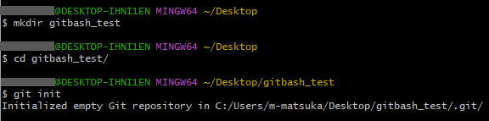
・ローカルリポジトリを作成する
以下のコマンドを実行し、下の画像のようになれば成功
mkdir gitbash_test
意味：ディレクトリ gitbash_test を作成 （右クリック→新規作成→フォルダー と同じ動作）
cd gitbash_test/
意味：ディレクトリ gitbash_test に移動
git init
意味：ディレクトリ gitbash_test をローカルリポジトリにする

Slide 10
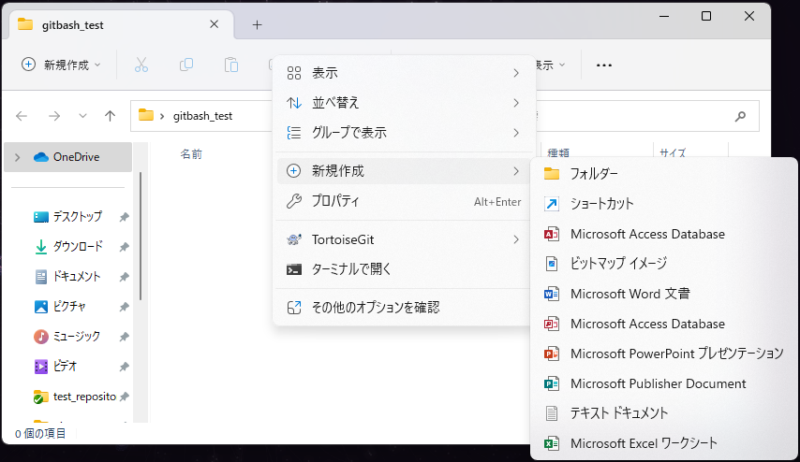
・コミットする
デスクトップに作成されている gitbash_testフォルダを開き test.txt を
作成する。
②
①
右クリック
③

Slide 11
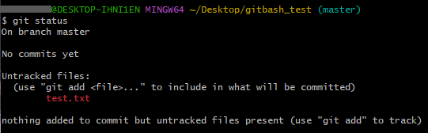
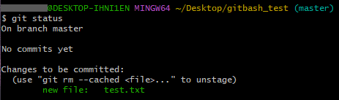
・コミットする
以下のコマンドを実行
git status ：現在の状況を確認する
git add –A ：全てのファイルをコミットの対象にする
git status

Slide 12
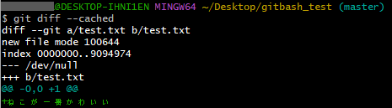

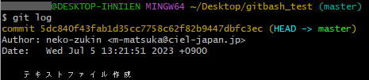
・コミットする
以下のコマンドを実行
git diff --cached ：前回の差分を表示
git commit –m “コミットメッセージ” ：コミットする
git log ：今までのコミットを確認
コミットメッセージ

Slide 13
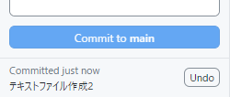
・コミットを取り消す
Undoボタン
リバート
コミット後に出てくるこのボタンを
押すと直前のコミットが取り消される

Slide 14
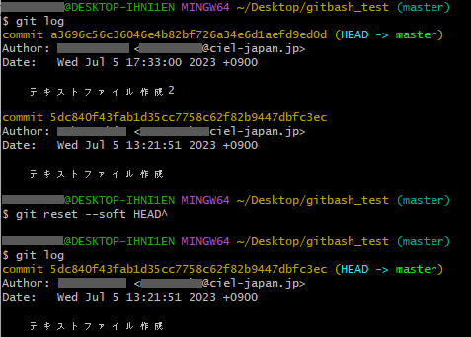
・コミットを取り消す
赤の下線部のコマンドを実行
新しい
古い
最新のコミットを取り消し
git reset
コミットを取り消す
--soft HEAD^
最新のコミットを指定
最新のコミットが消されたことを確認
Notes:
コミットを取り消す方法は二つあります。
一つ目はgit resetコマンドを実行する方法です。
これはUndoボタン押下と同じ動きです。

Slide 15
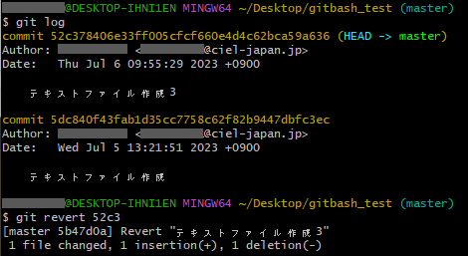
・コミットを取り消す
赤の下線部のコマンドを実行
コミットIDを確認
リバートする

